Slide 1

Química
Química das Soluções
Reações de Complexação
Valentim M B Nunes
Unidade Departamental de Engenharias
Instituto Politécnico de Tomar, novembro, 2022

Slide 2
Químicas das Soluções
Numa titulação complexométrica, um ião metálico reage com um ligante adequado para formar um complexo, e o ponto de equivalência é determinado por um indicador ou por um método instrumental apropriado.
Necessário revisão sobre Complexos

Slide 3
Químicas das Soluções
Complexos metálicos
Os metais de transição têm uma tendência bastante forte para formar complexos. Um complexo metálico é um ião contendo um catião metálico central, ligado a uma ou mais moléculas ou iões.
Co²⁺(aq) + 4 Cl⁻(aq) ⇔ CoCl₄²⁻(aq)

Slide 4
Químicas das Soluções
Constante de estabilidade
A tendência da formação de um complexo é medida pela respetiva constante de formação, K_{f}, ou constante de estabilidade, que não é mais do que a constante de equilíbrio para a reação de complexação.
Reacção | K_{f}
Ag⁺ + 2 NH₃ ⇔ Ag(NH₃)₂⁺ | 1.5×10⁷
Cu²⁺ + 4 NH₃ ⇔ Cu(NH₃)₄²⁺ | 5 ×10¹³
Hg²⁺ + 4 CN⁻ ⇔ Hg(CN)₄²⁻ | 2.5 ×10⁴¹
Valores bastante elevados!

Slide 5
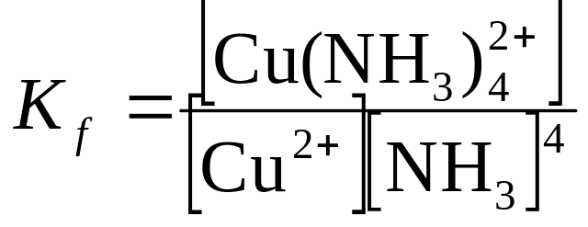
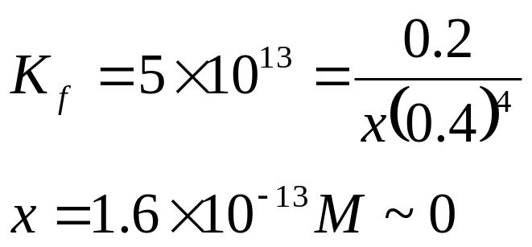
Químicas das Soluções
Exemplo
Dissolve-se 0.2 moles de CuSO₄ num litro de uma solução 1.20 M de NH₃. Qual a concentração de Cu²⁺ livre em solução?
A constante de formação é:
A concentração é praticamente nula!

Slide 6
Químicas das Soluções
Compostos de coordenação
Os complexos podem, por sua vez, combinar-se com iões simples ou complexos para formar compostos de coordenação. Um composto de coordenação é uma espécie neutra que contem pelo menos um ião complexo.
O que conhecemos sobre ligação química nestes compostos é devido a Alfred Werner (prémio Nobel da Química). Este postulou que os elementos possuem dois tipos de valência: primária e secundária. Isto equivale ao número de oxidação e ao número de coordenação do elemento.
Valência primária: 3
[Co(NH₃)₆]Cl₃
Valência secundária: 6

Slide 7
Químicas das Soluções
Ligandos
Chamam-se ligandos às moléculas ou iões que rodeiam o metal num ião complexo. Os ligandos possuem pelo menos um par de eletrões de valência não partilhados - funcionam como bases de Lewis.
As ligações químicas são ligações covalentes coordenadas ou dativas.

Slide 8
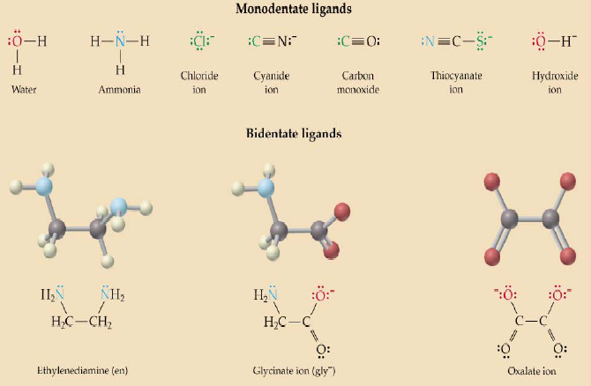
Químicas das Soluções
Exemplos de ligando

Slide 9
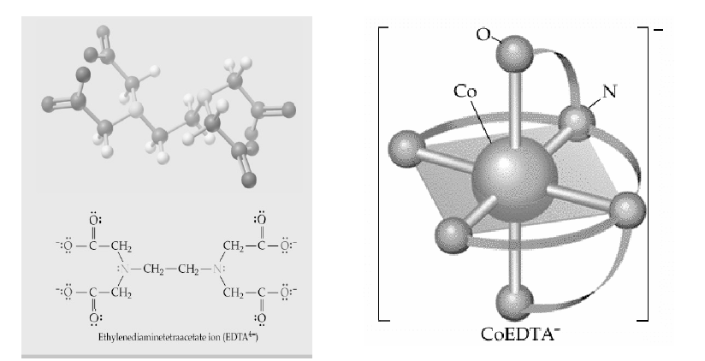
Químicas das Soluções
Ligando polidentado (EDTA)

Slide 10
Químicas das Soluções
O átomo de um ligando que se encontra diretamente ligado ao átomo metálico chama-se átomo dador. Define-se número de coordenação ao número de átomos dadores que rodeiam o átomo central metálico num ião complexo. Os mais comuns são 4 e 6 (mas também 2 e 5).
[Fe(CN)₆]³⁻ : nº de coordenação = 6
[Ag(NH₃)₂]⁺ : nº de coordenação = 2
Os ligandos podem ser monodentados, bidentados ou polidentados, consoante o nº de átomos dadores presentes. Os ligandos bidentados e polidentados são também designados agentes quelantes.

Slide 11
Químicas das Soluções
Nomenclatura
A designação sistemática dos compostos de coordenação obedece às seguintes regras:
>>> O nome do anião surge antes do catião (tal como nos compostos iónicos.
>>> Dentro do ião complexo, o nome dos ligandos surge em primeiro lugar, por ordem alfabética, e no final o nome do metal.
>>> os nomes dos ligandos têm terminação o se forem aniões ou não têm designação especial se forem neutros ou catiões, excepto H₂O (aquo), CO (carbonilo) e NH₃ (amino).
>>> Quando os compostos contêm vários ligandos iguais utilizamos os prefixos di, tri, tetra, penta e hexa.
>>>Se o ligando possui ele próprio um prefixo grego utilizamos os prefixos bis, tris e tetraquis.
>>> O número de oxidação é indicado em numeração romana a seguir ao nome do metal. Se o complexo é anião a terminação do nome é o nome do metal seguido de ato.

Slide 12
Químicas das Soluções
Nomes de alguns ligandos comuns
Ligando | Nome do ligando
Água, H₂O | Aquo
Amoníaco, NH₃ | Amino
Brometo, Br⁻ | Bromo
Carbonato, CO₃²⁻ | Carbonato
Cianeto, CN⁻ | Ciano
Cloreto, Cl⁻ | Cloro
Etilenodiamina | Etilenodiamina
Etilenodiaminotetraacetato | Etilenodiaminotetraacetato
Hidróxido, OH⁻ | Hidroxo
Monóxido de carbono, CO | Carbonilo
Nitrito, NO₂⁻ | Nitro
Oxalato, C₂O₄²⁻ | Oxalato
Óxido, O²⁻ | Oxo

Slide 13
Químicas das Soluções
Terminação do nome de aniões que contêm átomos metálicos
Metal | Nome do metal no complexo aniónico
Alumínio | Aluminato
Cobalto | Cobaltato
Cobre | Cuprato
Crómio | Cromato
Chumbo | Plumbato
Estanho | Estanato
Ferro | Ferrato
Manganês | Manganato
Molibdénio | Molibdato
Níquel | Niquelato
Ouro | Aurato
Prata | Argentato
Tungsténio | Tungstato
Zinco | Zincato

Slide 14
Químicas das Soluções
Exemplos
K₄[Fe(CN)₆] : hexacianoferrato(II) de potássio
[Co(NH₃)₄Cl₂]Cl : cloreto de tetraaminodiclorocobalto(III)
[Cr(en)₃]Cl₃ : cloreto de tris(etilenodiamina)crómio(III)
[Cr(H₂O)₄Cl₂]Cl : cloreto de tetraaquodiclorocrómio(III)
Hexanitrocobaltato(III) de sódio?
Nitrato de diclorobis(etilenodiamina)platina(IV)?

Slide 15
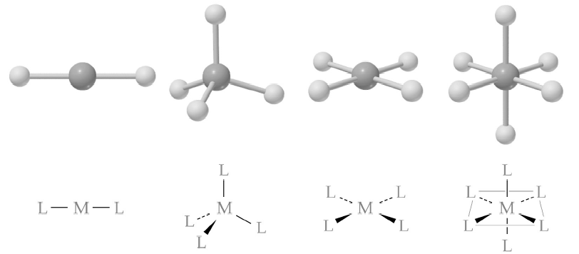
Químicas das Soluções
Geometria
A geometria de compostos de coordenação depende do número de ligandos em torno do átomo central. Os arranjos mais comuns para complexos com ligandos monodentados são:
2 4 4 6
linear tetraédrica quadrangular plana octaédrica

Slide 16
Químicas das Soluções
Teoria do Campo Cristalino
Existem várias teorias para explicar a ligação química nos compostos de coordenação. A mais completa é a Teoria do Campo Cristalino, que permite explicar a cor e propriedades magnéticas de muitos compostos de coordenação.
A teoria de campo cristalino procura explicar a ligação química nos iões complexos em termos de forças eletrostáticas: a atração entre o ião metálico com carga positiva e o ligando com carga negativa (ou ligando polar!) e a repulsão entre os pares isolados localizados nos ligandos e os eletrões que ocupam as orbitais d do metal.

Slide 17
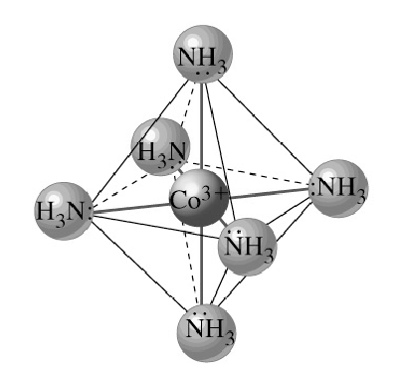
Químicas das Soluções
Compostos Octaédricos: A geometria octaédrica é a mais comum.
O átomo metálico central está rodeado por 6 pares isolados de e⁻ (localizados nos seis ligandos): Todas as cinco orbitais d são repelidas pelos e⁻ dos ligandos. A repulsão depende contudo da orientação das orbitais d.

Slide 18
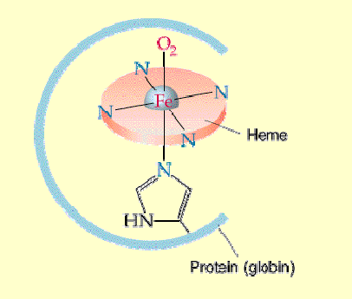
Químicas das Soluções
Sistemas biológicos: a Hemoglobina
O ião Fe²⁺ está coordenado com os átomos de azoto do grupo heme. O ligando por baixo da porfirina é o grupo histidina, que está ligado à proteína. O sexto ligando pode ser o O₂.

Slide 19
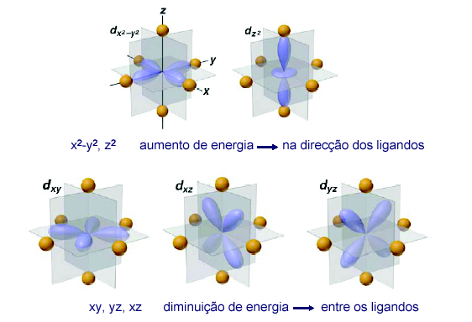
Químicas das Soluções
Interação metal-ligando
Os orbitais do átomo central que estiverem dirigidos para os ligandos aumentam de energia (menos estáveis) e os restantes diminuem de energia (mais estáveis).

Slide 20
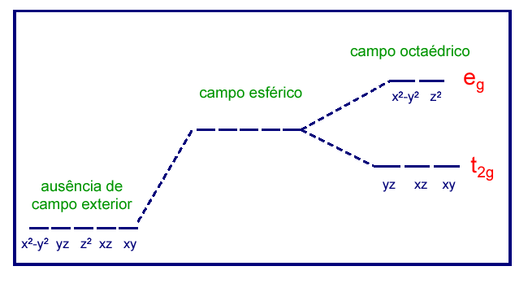
Químicas das Soluções
Desdobramento do campo cristalino
Esta interação metal-ligando faz com que as cinco orbitais d num complexo octaédrico sofram um desdobramento em dois níveis de energia. Chama-se a esta diferença de energia a energia de desdobramento do campo cristalino, Δ.

Slide 21
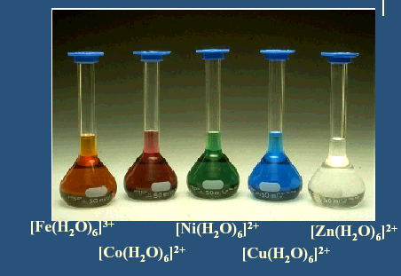
Químicas das Soluções
A cor de uma substância resulta do facto de absorver luz numa gama específica de λ na região do espectro eletromagnético correspondente ao visível (400 a 700 nm)
Cu(H₂O)₆²⁺: absorve luz na região laranja, com ν_{máx} = 5×10¹⁴ s⁻¹ ou λ≈ 600 nm. A luz transmitida é predominantemente azul

Slide 22
Químicas das Soluções
Relação entre a cor e o λ
Comprimento de onda absorvido (λ/nm) | Cor observada
400 (violeta) | Amarelo-esverdeado
450 (azul) | Amarelo
490 (verde-azulado) | Vermelho
570 (verde-amarelado) | Violeta
580 (amarelo) | Azul escuro
600 (cor de laranja) | Azul
650 (vermelho) | Azul-esverdeado

Slide 23
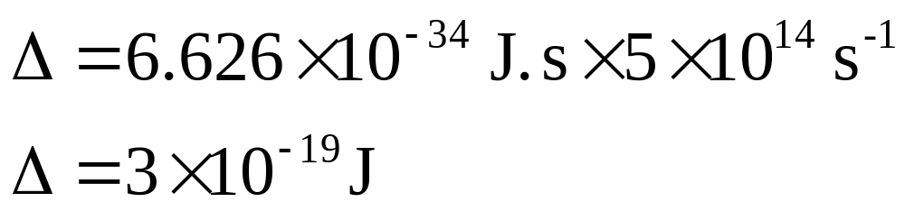
Químicas das Soluções
Cálculo de Δ
Quando a energia do fotão, dada por hν (relação de Planck), é igual à diferença entre os níveis mais elevados e mais baixos das orbitais d:
Δ = hν
Dá-se a absorção de radiação, i.é., promoção de um eletrão do nível mais baixo para um mais elevado.

Slide 24
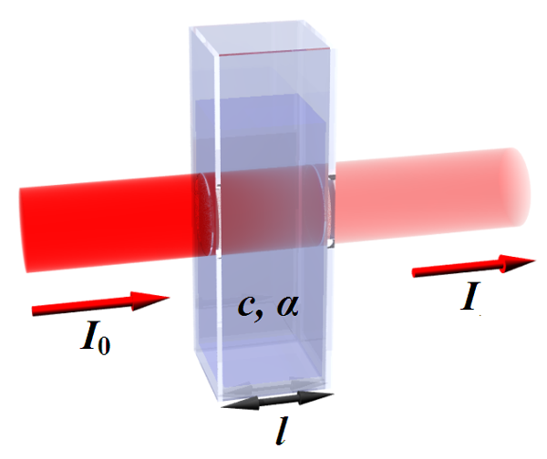
Químicas das Soluções
Espectrofotometria
A = log I₀/I = αlc
A
λ_{máx} = 498 nm
400 500 600 700
λ/nm

Slide 25
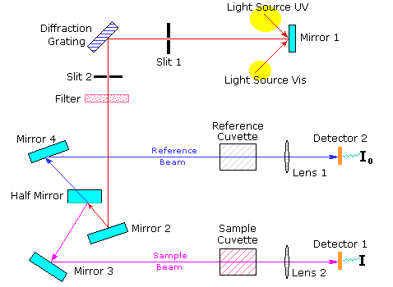
Químicas das Soluções
Instrumentação

Slide 26
Químicas das Soluções
Exemplo
O ião Ti(H₂O)₆³⁺ absorve luz na região visível do espectro. O comprimento de onda máximo é 498 nm. Calcular a energia de desdobramento do campo cristalino, em kJ/mol.

Slide 27
Químicas das Soluções
Série espectroquímica
Com a ajuda de dados espectroscópicos para diferentes complexos, com o mesmo metal e diferentes ligandos, é possível estabelecer uma série espectroquímica: lista de ligandos por ordem crescente de capacidade para provocar o desdobramento das energias de orbitais d.
I⁻ < Br⁻ < Cl⁻ < OH⁻ < F⁻ < H₂O < NH₃ < en < CN⁻ < CO
O CO e CN⁻ são ligando de campo forte, pois o desdobramento é elevado. Os halogéneos e o OH⁻ são ligandos de campo fraco.

Slide 28
Químicas das Soluções
Propriedades magnéticas
O valor de Δ determina também as propriedades magnéticas de um complexo. Por exemplo, o Ti(H₂O)₆³⁺ tem apenas um eletrão de valência, e é sempre paramagnético. No entanto quando existem vários eletrões d:
Fe³⁺
Δ
Δ
FeF₆³⁻ Fe(CN)₆³⁻
spin elevado spin baixo

Slide 29
Químicas das Soluções
Complexos tetraédricos e quadrangulares planos
A teoria do campo cristalino permite também explicar o desdobramento dos níveis de energia das orbitais d nos complexos com 4 ligandos. Nos complexos tetraédricos o desdobramento é o inverso dos compostos octaédricos. A maior parte deste complexos é de spin elevado. O desdobramento nos complexos quadrangulares é mais complicado:
d_{x2-y2}
d_{xy}
d_{z2}
d_{xz}, d_{yz}

Slide 30


Químicas das Soluções
Aplicações dos compostos de coordenação
Aplicações terapêuticas de agentes quelantes no tratamento do Cancro: cis-diaminodicloropaltina(II)
Metalurgia: extração da prata e do ouro pela formação de complexos com cianeto.
Análise química: EDTA
Detergência: tripolifosfato como agente quelante.

Slide 31
Químicas das Soluções
CARACTERÍSTICAS
Para efeitos de Análise Química um complexo deve ter as seguintes características:
✓ter elevada ESTABILIDADE, associando-se à estabilidade boas propriedades como: óticas, de precipitação, de extração líquido-líquido, entre outras propriedades;
✓ter composição constante;
✓apresentar outras propriedades tais como capacidade de absorver radiações UV, visível, para utilização em análise espectrofotométrica e colorimétrica;
✓ mostrar boas condições de reação, reatividade elevada em função do tempo (cinética favorável), etc.

Slide 32
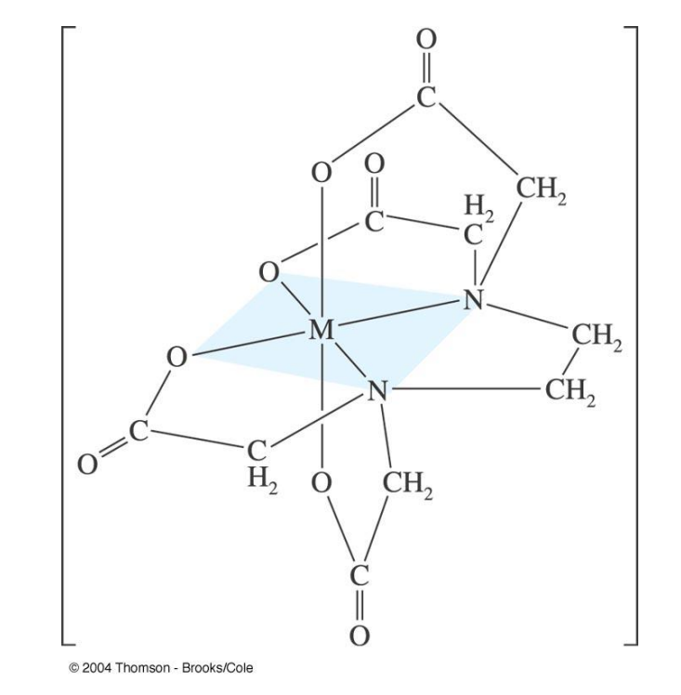
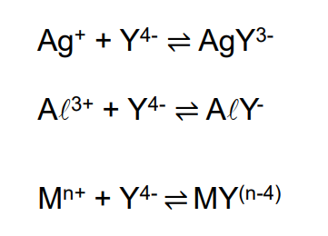
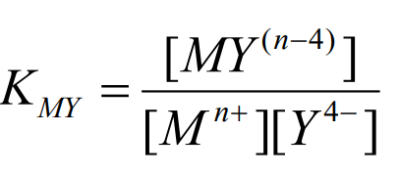
Químicas das Soluções
COMPLEXOS COM EDTA
EDTA É UM LIGANTE HEXADENTADO ➢um dos reagentes mais importantes e mais usados.
O EDTA combina com iões metálicos na proporção 1:1 não importando a carga do catião.

Slide 33
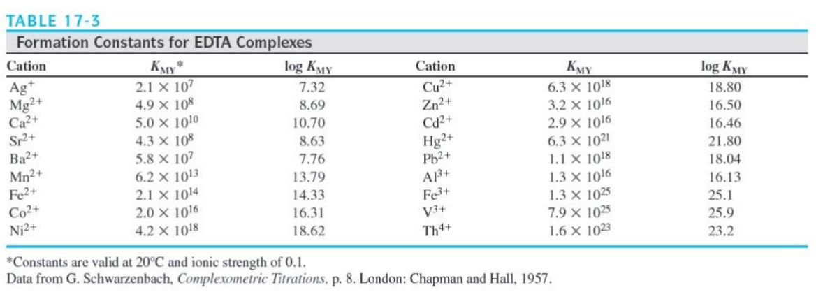
Químicas das Soluções

Slide 34
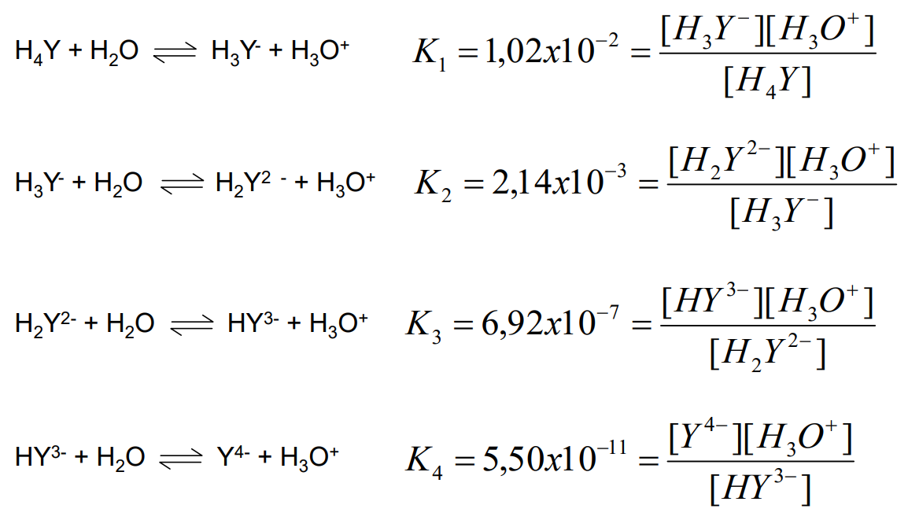
Químicas das Soluções
PROPRIEDADES ÁCIDO-BASE DO EDTA

Slide 35
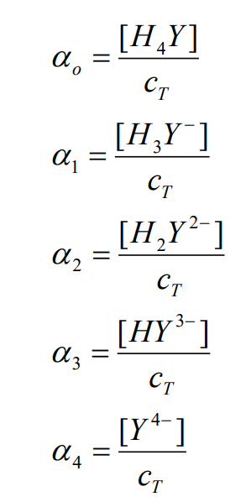
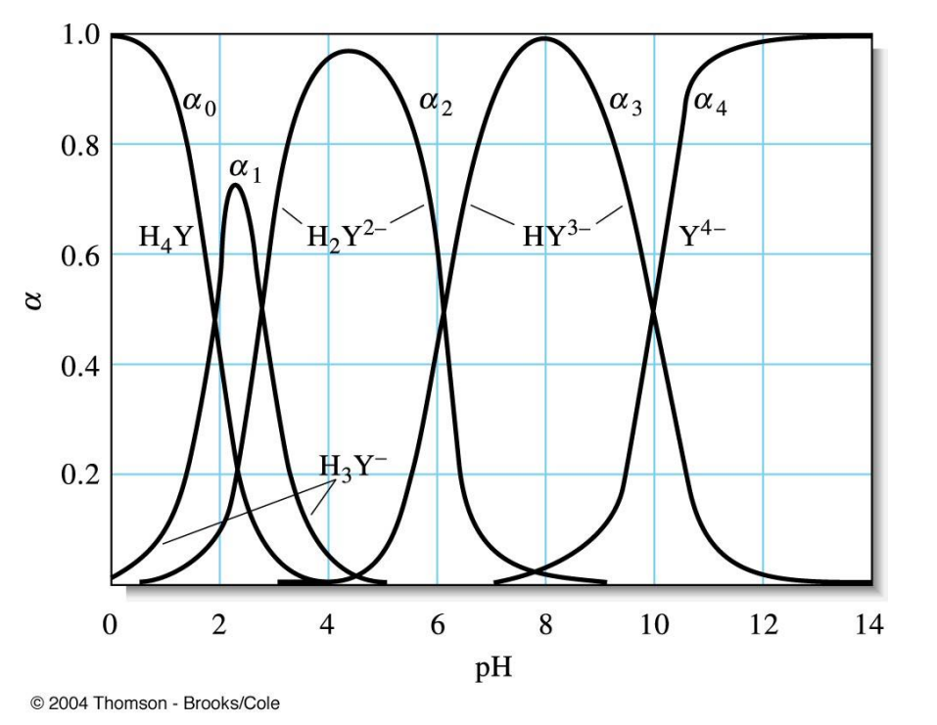
Químicas das Soluções
DISTRIBUIÇÃO DAS ESPÉCIES

Slide 36
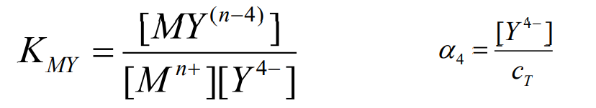
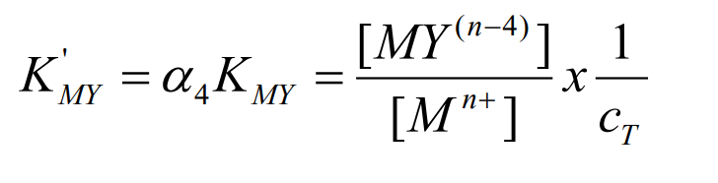
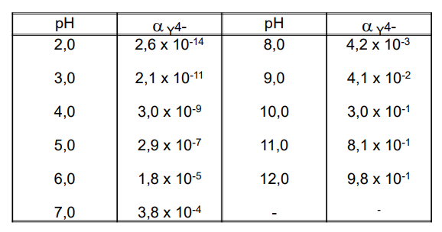

Químicas das Soluções
CONSTANTE DE FORMAÇÃO CONDICIONAL

Slide 37
Químicas das Soluções
TIPOS DE TITULAÇÕES COMPLEXOMÉTRICAS
TITULAÇÕES COMPLEXOMÉTRICAS DIRETAS
TITULAÇÕES COMPLEXOMÉTRICAS DE DESLOCAMENTO
TITULAÇÕES COMPLEXOMÉTRICAS DE RETORNO
As titulações diretas não constituem a maior parte das aplicações em complexometria, embora mais de trinta iões formem complexos estáveis, só com o ligante EDTA.
➢As aplicações diretas requerem controle do meio para que se aumente o grau de seletividade, sendo a acidez o principal parâmetro de controle operacional.
➢Alguns metais formam complexos estáveis em meio ácido, outros em meio básico.

Slide 38

Químicas das Soluções
Numa titulação indireta ou de retorno usa-se um excesso de ligante e utiliza-se uma solução padronizada de um ião “fraco” incapaz de provocar deslocamentos do ligante mais fortemente unido à espécie analítica .
Estas aplicações complexométricas também requerem o conhecimento das melhores condições de formação do complexo com o ligante colocado em excesso, por ex: o ajuste de um meio tamponado em um valor de pH correto para a utilização de um indicador metalocrómico.
Numa titulação de deslocamento pode ser utilizada uma solução de um complexo menos estável como substituinte da espécie analítica. Ocorre então o deslocamento do metal substituinte pela espécie analítica, permitindo o uso de uma reação indicadora disponível (adequada para o metal deslocado em equilíbrio).

Slide 39
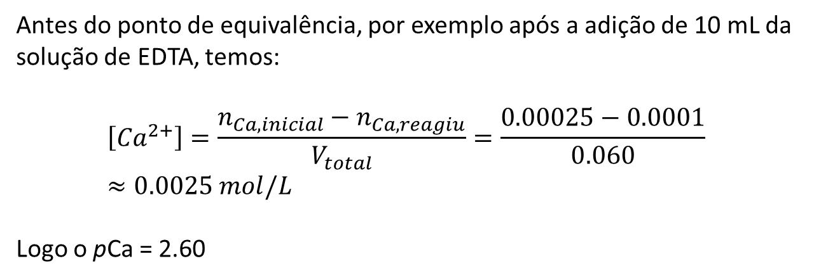
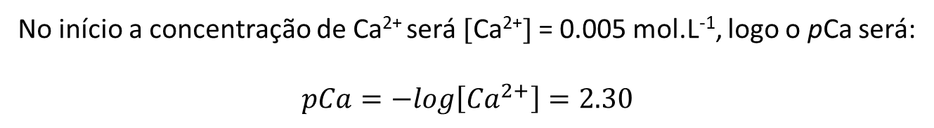
Químicas das Soluções
TITULAÇÕES COM EDTA
Vamos considerar a titulação de 50 mL de uma solução de Ca²⁺ 0.005 mol.L⁻¹ com EDTA 0.01 mol.L⁻¹ em meio tamponizado a pH = 10.
A constante condicional é K’_{MY} = α₄×K_{MY} = 0.35 × 5×10¹⁰ = 1.75×10¹⁰.
No início a concentração de Ca²⁺ será [Ca²⁺] = 0.005 mol.L⁻¹, logo o pCa será:
$$pCa=−log\left[{Ca}^{2+}\right]=2.30$$
Antes do ponto de equivalência, por exemplo após a adição de 10 mL da solução de EDTA, temos:
$$\left[{Ca}^{2+}\right]=\frac{n_{Ca,inicial}−n_{Ca,reagiu}}{V_{total}}=\frac{0.00025−0.0001}{0.060}≈0.0025 mol/L$$
Logo o pCa = 2.60

Slide 40

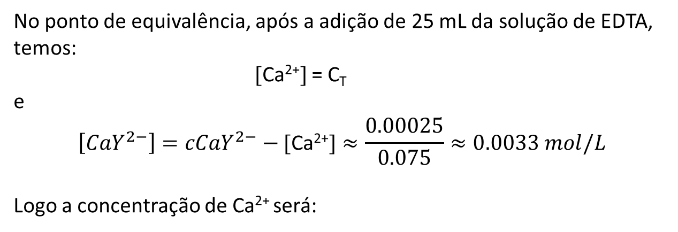
Químicas das Soluções
No ponto de equivalência, após a adição de 25 mL da solução de EDTA, temos:
[Ca²⁺] = C_{T}
e
$$\left[{CaY}^{2−}\right]={cCaY}^{2−}−\text{[}\text{Ca}\text{2+}\text{]}≈\frac{0.00025}{0.075}≈0.0033 mol/L$$
Logo a concentração de Ca²⁺ será:
$$K_{MY}^{′}=1.75×{10}^{10}=\frac{3.33×{10}^{−3}}{{\left[{Ca}^{2+}\right]}^{2}}$$
[Ca²⁺] ≈ 4.36×10⁻⁷ mol/L, e pCa = 6.36

Slide 41
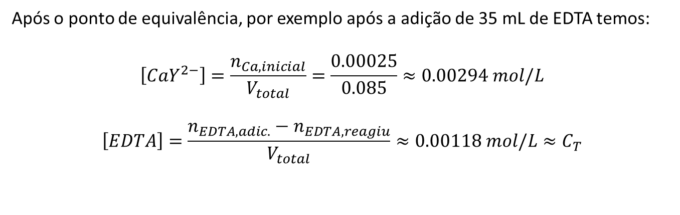
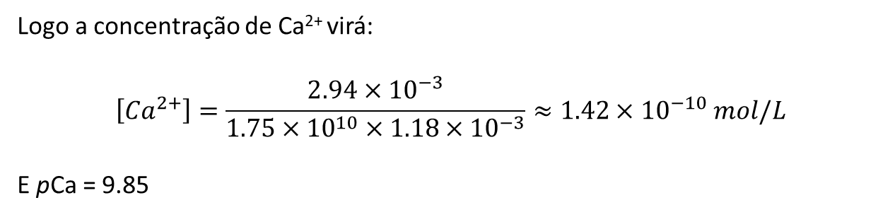
Químicas das Soluções
Após o ponto de equivalência, por exemplo após a adição de 35 mL de EDTA temos:
$$\left[{CaY}^{2−}\right]=\frac{n_{Ca,inicial}}{V_{total}}=\frac{0.00025}{0.085}≈0.00294 mol/L$$
$$\left[EDTA\right]=\frac{n_{EDTA,adic.}−n_{EDTA,reagiu}}{V_{total}}≈0.00118 mol/L≈C_{T}$$
$$\left[{CaY}^{2−}\right]={cCaY}^{2−}−\text{[}\text{Ca}\text{2+}\text{]}≈0.00294\frac{mol}{L}$$
Logo a concentração de Ca²⁺ virá:
$$\left[{Ca}^{2+}\right]=\frac{2.94×{10}^{−3}}{1.75×{10}^{10}×1.18×{10}^{−3}}≈1.42×{10}^{−10} mol/L$$
E pCa = 9.85

Slide 42
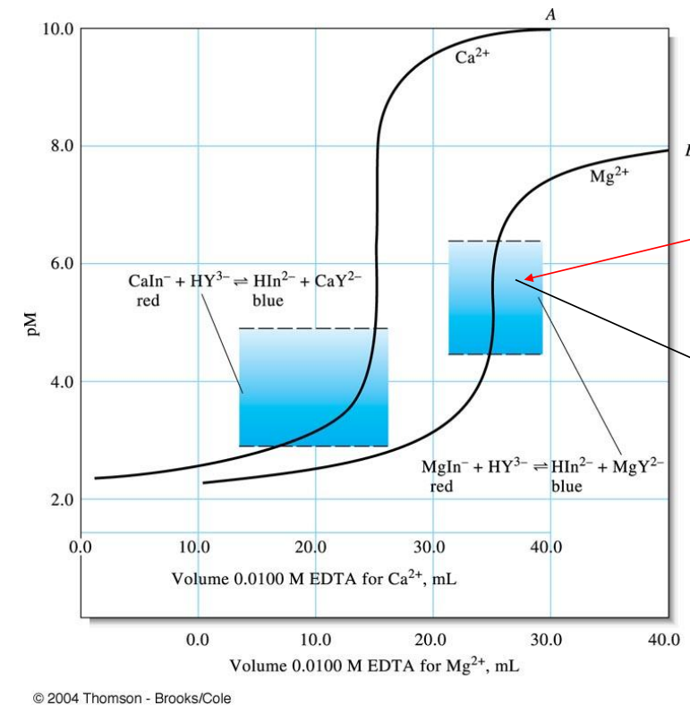
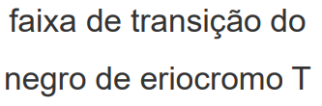
Químicas das Soluções
K’_{MY} = 1.72×10⁸

Slide 43
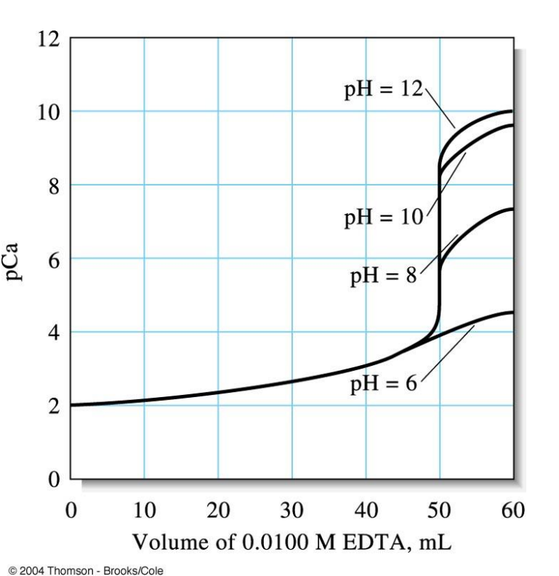
Químicas das Soluções
Influência do pH

Slide 44
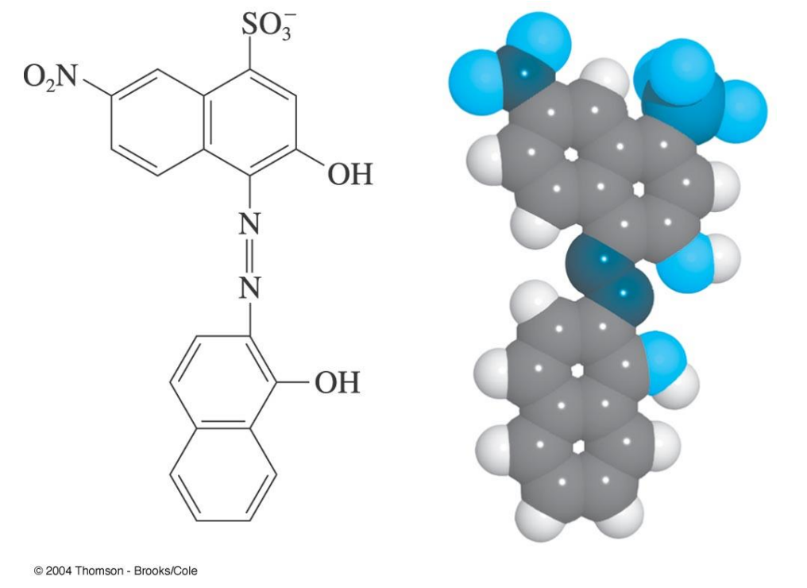


Químicas das Soluções
INDICADORES PARA TITULAÇÕES COM EDTA
Os indicadores mais comuns são corantes orgânicos que formam quelatos com os iões metálicos numa gama de pM característica de cada catião e do corante.
Os complexos são normalmente intensamente coloridos e sua presença pode ser detetada visualmente em concentrações entre 10⁻⁶ e 10⁻⁷ mol.L⁻¹ .
O negro de eriocromo T é um indicador típico de iões metálicos que é utilizado na titulação de diversos catiões.

Slide 45
Químicas das Soluções
Exercício 1. Considere-se a titulação de 25 mL de solução 10⁻² M de Ca²⁺ com uma solução de EDTA 10⁻² em pH = 12. Dados: K_{f} = 5.0 x 10¹⁰ ; α₄ = 3.5 x 10⁻¹. Calcule pCa para os seguintes volumes de titulante: a) 0 mL; b) 12 mL; c) 25 mL; d) 30 mL.
Exercício 2. Uma amostra 100 mL de um efluente foi transferida para um erlenmeyer de 250 mL . A esta amostra adicionou-se 2 mL de tampão NH₃/NH₄Cl de pH 10 e indicador de Eriocromo-T. Esta solução foi então titulada por 6.5 mL de EDTA 0.01 mol/L. Calcular a dureza da água do efluente, expressando o resultado em mg/L de CaCO₃ (M = 100 g/mol).

